Slide 1



Slide 2

codice sorgente
Analizzatore lessicale
Errori lessicali
sequenza di token
Analizzatore sintattico
Errori sintattici
albero sintattico
Symbol
table
Analizzatore semantico
Errori semantici
albero sintattico
Generatore del codice intermedio
rappresentazione intermedia
Ottimizzazione indipendente dalla macchina
rappresentazione intermedia
Generatore di codice
codice target
Ottimizzazione dipendente dalla macchina
codice target

Slide 3

E’ una fase durante la quale l’analizzatore lessicale (scanner) scandisce la sequenza di caratteri che costituisce il codice sorgente (source code) e la divide in unità significative (token).
Viene spesso chiamata TOKENIZZAZIONE (Tokenizing).
Per esempio, consideriamo la seguente linea di codice:
For index:=1 to N do a[index] := 4 + 2;
Questo codice contiene 30 caratteri non-blank ma solo 15 token:
Keywords: For, to, do Operatori: :=
Identificatori: index, a, N Punteggiatura: ;
Costanti: 1, 4, 2 Parentesi: [, ]

Slide 4
A meno che ciò non venga gestito da un precompilatore, lo scanner deve tener conto di:
Rimuovere i commenti: i commenti sono individuabili con simboli speciali. Lo scanner deve individuare tali simboli.
Case Conversion: Molti linguaggi di programmazione (ad es. Pascal) ignorano la capitalizzazione. Lo scanner deve convertire tutte le letter in uppercase, per esempio.
Rimuovere gli spazi: gli spazi bianchi (blank, tab, invio, …) servono per separare certi tipi di token. Uno scanner deve solo riconoscere i token.
Interpretazione delle direttive al compilatore: in Pascal per es. {$ R- disabilita il range checking; in C, #include <stdio.h> indica di inserire il contenuto di tale file nel codice sorgente.
Comunicare con la symbol table: durante l’analisi lessicale le stringhe di caratteri che formano un identificatore vengono salvate come entry della symbol table. Durante le fasi successive vengono aggiunte altre informazioni come il tipo dell’identificatore, il suo uso (ad es. procedura, variabile, …), la sua posizione in memoria.
Tenere traccia del numero di linea: nel caso eventuali messaggi d’errore.
Preparazione di un output listing: Alcuni scanner creano una versione annotata del codice sorgente, contenente per es. il numero di linea, messaggi di errore o di warning, …

Slide 5

Talvolta gli analizzatori lessicali applicano i
seguenti due processi uno dietro l’altro:
Scanning: non richiede la tokenizzazione ma solo la rimozione dei commenti e la compattificazione degli spazi bianchi consecutivi in uno solo;
Analisi lessicale: lo scanner produce la sequenza di token.

Slide 6

Si potrebbe scaricare il ruolo di analizzatore lessicale
sul parser?
I vantaggi dell’uso dello scanner sono:
ciascuna delle due fasi viene semplificata (anche gli spazi
bianchi diventerebbero simboli terminali della grammatica
complicandola ulteriormente;
miglioramento dell’efficienza (esistono tecniche
specializzate per l’analisi lessicale);

Slide 7
Token: una coppia costituita da un nome del token e da un attributo opzionale; il nome del token è un simbolo astratto che rappresenta un tipo di unità lessicale o unità logica di informazione nel programma sorgente.
Tipici esempi sono
le parole chiave di un linguaggio (keywords) come per esempio: if, while, do, then, else, …
gli identificatori: stringhe definite dall’utente costituite da lettere e numeri che iniziano con una lettera.
Numeri
stringhe di caratteri: sequenze di caratteri comprese tra virgolette
operatori: simboli come *, +, … o simboli multicarattere come >=, <=, <>, …
simboli speciali: parentesi, ., ;, …
(Spesso quando si parla di token si intende il nome del token)
Lessema (Lexeme): sequenza di caratteri nel programma sorgente identificati dallo scanner, ovvero una specifica istanza di un token.

Slide 8
Pattern: descrizione della forma che il lessema di un token può avere.
Nel caso delle keyword, il pattern è proprio la sequenza dei caratteri della keyword;
Nel caso di identificatori o altri token, il pattern è una struttura in grado di matchare con molte stringhe.
TOKEN | PATTERN | LESSEMI
if | Caratteri i,f | if
else | Caratteri e,l,s,e | else
Op.confronto | < or > or <= or >= or == or != | <=, !=
Identificatore | Lettera seguita da lettera o cifra | pi, rate, d3
Numero | Qualsiasi costante numerica | 3.14, 67, 5.02e23
Stringa | Qualsiasi sequeza di caratteri diversi da “, circondati da “ | “ciao ciao”

Slide 9
Attributo: particolari informazioni relative ad un certo lessema di un particolare token.
E’ necessario quando più lessemi possono matchare con un pattern. E’ quindi importante identificare in qualche modo il lessema.
Il nome del token influenza le decisioni di parsing, l’attributo la traduzione del token dopo il parsing.
Esempio:
E=M*C^2
<id, punt. nella symbol table alla entry relativa a E>
<op_ass>
<id, punt. nella symbol table alla entry relativa a M>
<op_molt>
<id, punt. nella symbol table alla entry relativa a C>
<op_exp>
<num, valore intero 2>

Slide 10

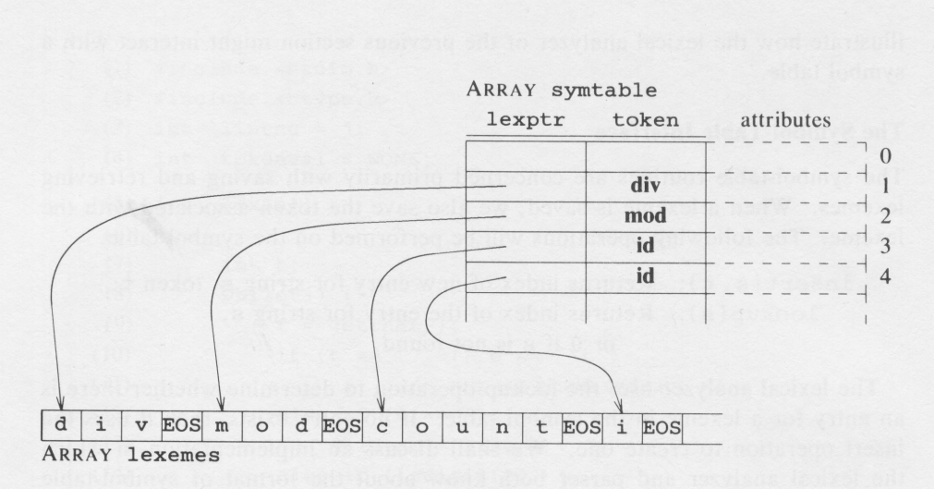
Spesso non è opportuno assegnare uno spazio fissato ad un lessema (troppo per alcuni lessemi, troppo poco per altri)
Un array di lessemi separato mantiene le stringhe che formano gli identificatori
Lo scanner comunica con la ST con operazioni del tipo
insert(s,t): restituisce l’indice di una nuova entry per la stringa s, token t
lookup(s): restituisce l’indice della entry per s, 0 se non la trova. Può riconoscere le keywords

Slide 11

if dist>=rate*(end – start) then dist:=maxdist;
Token Lessemi
id dist, rate, end, start, maxdist
relop >=
( (
) )
if if
then then
:= :=
* *
- -
; ;
L’analisi lessicale produce la seguente sequenza di simboli terminali per il parser, ciascuno dotato di un eventuale attributo:
if id relop id*(id-id) then id:=id;

Slide 12

final:= initial + rate *40
SYMBOL TABLE
1
final | ……
initial | ……
rate | ……
…… | ……
…… | ……
Analisi lessicale
2
3
id:= id + id *num
4
Analisi sintattica e semantica
5
Token:
<id, puntatore alla ST>
<:=, >
<+, >
<*, >
<num, 40>
…
:=
id 1
+
id 2
*
id 3
num 40

Slide 13

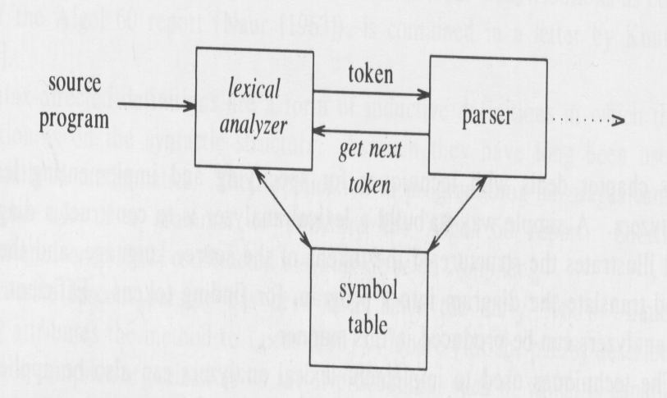
I token prodotti dallo scanner saranno usati dal parser per l’analisi sintattica.
Questa interazione, descritta in figura, è comunemente implementata rendendo lo scanner una procedura o routine che legge un carattere per volta finchè non identifica un token. Tale procedura agisce su richiesta dell’analizzatore sintattico.

Slide 14

Un analizzatore lessicale ha una visione molto localizzata del codice sorgente, quindi è in grado di riconoscere pochi errori.
Per esempio dato il codice “fi a=f(x) then …”, in genere uno scanner non può sapere se “fi” è un mispelling di “if”, oppure se è un identificatore non dichiarato.
Se uno scanner non riconosce una sequenza di caratteri come token può evidenziare l’errore oppure potrebbe essere dotato di strategie di recupero dell’errore:
  Cancellare caratteri successivi dal resto dell’input finché non riconosce un token;
  Cancellare, inserire, sostituire un carattere nel resto dell’input;
  Effettuare correzioni locali sulla base di un calcolo del criterio minimum-distance (è un metodo costoso da implementare poiché consiste nel trovare il più piccolo numero di trasformazioni necessarie per ottenere un lessema valido.).

Slide 15

Esistono 3 approcci:
Usare un generatore automatico di analizzatori lessicali, come Lex, Flex, …. Il generatore fornisce anche le routine per la lettura dell’input.
Scrivere l’analizzatore lessicale come un programma in un linguaggio di programmazione convenzionale. L’input si gestisce sfruttando le caratteristiche del linguaggio.
Scrivere l’analizzatore lessicale come un programma in linguaggio assembly. In tal caso l’input deve essere gestito a basso livello.

Slide 16

In teoria lo scanner analizza la stringa sorgente un carattere per volta. In pratica deve essere in grado di accedere a sottostringhe della sorgente ovvero di tornare indietro di un blocco di caratteri, prima di poter annunciare un match.
  Un identificatore viene riconosciuto solo dopo che si incontra un carattere diverso da numeri e lettere.
  Gli operatori -, =, < sono prefissi di ->, ==, <=.
Visto l’elevato numero di caratteri, non sarebbe conveniente invocare comandi di lettura per ogni carattere di input e tornare eventualmente indietro. Normalmente può essere più conveniente leggere N caratteri di input con un unico comando di lettura del sistema. Quindi, la stringa sorgente è letta attraverso un’area buffer cosicché lo scanner possa anche tornare indietro più facilmente.
Normalmente si usa una tecnica chiamata “double buffering”, ovvero un buffer diviso in due metà di N caratteri ciascuna.

Slide 17

If dist>= rate *(end –start) then dist:=max;
For i:=1 to r do
rate:=dist*i;
If dist>= rate *(end –s
tart) then dist:=max;Fo
Carattere corrente
Inizio del lessema
r i:=1 to r do rate:=di
tart) then dist:=max;Fo
Eccetto che alla fine delle 2 metà, per fare avanzare il puntatore corrente
bisogna testare 2 condizioni (verifica se si è in posizione finale e determinare
quale carattere è stato letto).
Possiamo ridurre i 2 test a 1 introducendo un carattere sentinella (eof) alla fine di ogni metà.

Slide 18

Come definire le regole lessicali per un linguaggio di programmazione?
  Attraverso le espressioni regolari!
Le espressioni regolari sono un’importante strumento per specificare i pattern. Rappresentano un modo compatto di denotare quali caratteri possono costituire un lessema che appartiene ad una certa classe di token.
Un analizzatore lessicale è uno strumento in grado di riconoscere i pattern, ovvero un automa a stati finiti

Slide 19

Alfabeto: Insieme finito di simboli
Stringa o parola: sequenza finita di simboli dell’alfabeto
Lunghezza di una parola: numero dei caratteri che la compongono
Parola vuota: parola di lunghezza 0 (denotata con ε)
Linguaggio: insieme numerabile di parole su un dato alfabeto
Operazioni sui linguaggi:
L∪M unione {s | s∈L o s∈M}
LM concatenazione {st | s∈L e t∈M}
L* chiusura di Kleene zero o più concatenazioni di L
L⁺ chiusura positiva una o più concatenazioni di L

Slide 20

Una espressione regolare è una delle seguenti:
l’espressione ε denota il linguaggio L={ε}
l’espressione φ denota il linguaggio vuoto
l’espressione a denota il linguaggio L={a }
se r ed s sono espressioni regolari che denotano i linguaggi L(r) e L(s), allora
  r|s denota L(r) ∪L(s)
  rs denota L(r)L(s)
  r* denota L(r)*
  (r) denota L(r)
Regole di precedenza: operatore *, poi concatenazione e infine |
Tali operazioni sono associative a sinistra.
I linguaggi definiti mediante espressioni regolari sono detti linguaggi regolari.
Esempio:
Identificatori=lettera(lettera|cifra)*

Slide 21

bbb è un’espressione regolare che denota {bbb}.
ab|bbb è un’espressione regolare che denota {ab, bbb}.
ba* è un’espressione regolare che denota {b, ba, baa, baaa, …}.
b(a|b)*b | b è un’espressione regolare che denota {stringhe che cominciano e finiscono per b}.

Slide 22

RE per stringhe di lunghezza pari
RE per stringhe che contengono bbb
RE per stringhe con esattamente una a
RE per stringhe che non contengono bbb
RE per gli INTEGER (possibilmente preceduti da ‘+’ or ‘-’, che non cominciano per 0; l’alfabeto è {0,...,9,+,-})
RE per gli identificatori del linguaggio Pascal

Slide 23

Una o più ripetizioni: data un’espressione regolare r, denotiamo con r⁺ una o più concatenazioni di r;
Zero o una istanza: denotiamo con r? l’espressione r|ε ;
Carattere jolly: denotiamo con “.” un’espressione che individua un qualsiasi carattere dell’alfabeto. Per es. “.*b.*”
Range di caratteri:[a-z] denota l’espressione a|b|…|z
[a-zA-Z] denota un range multiplo
Carattere non presente in un dato insieme:
[^abc] denota un carattere diverso da a, b e c;
[^a] denota un carattere diverso da a

Slide 24

Sia A l’alfabeto dei simboli.
Una definizione regolare è una sequenza di definizioni della forma:
d₁ r₁
d₂ r₂
d₃ r₃
….
d_{n} r_{n}
dove ogni d_{i} ha un nome distinto e ogni r_{i} è un’espressione
regolare sull’alfabeto A∪{d₁ , d₂ , d₃ , …, d_{i-1} }

Slide 25
I numeri
nat = [0-9]+
signedNat = (+|-)? nat
number = signedNat(“.” nat)? (E signedNat)?
Keywords
reserved = if | while | do| …
Identificatore
letter_=[a-zA-Z_]
digit=[0-9]
id = letter_(letter_|digit)*
Commento in Pascal
{(^})*}

Slide 26

Un lessico può essere definito mediante espressioni regolari multiple
  Ciò può condurre ad ambiguità
Per l’input “begin”, la RE [a-z]+ individua
  Ogni prefisso: “b”, “be”, “beg”, etc.
  Quali token scegliere?
Per l’input “begin”, entrambe le due RE vanno bene
  begin
  [a-z]+
  Quali espressioni regolari applicare?

Slide 27

Longest Match
  Viene considerata come token la più lunga stringa che ha un match con un’espressione regolare.
  Esempio
    [a-z]+ prosegue la ricerca del match con caratteri minuscoli, non si ferma al primo match.
Regole di priorità
  Se due espressioni regolari hanno entrambe un match, allora la prima espressione regolare è quella che determina il match e quindi il tipo di token.
  Esempio
    “if” è tokenizzato come IF, non come ID.

Slide 28

Il linguaggio S={ab, aabb, aaabbb, …} non può essere definito mediante un’espressione regolare.
Le espressioni regolari possono essere usate per denotare solo un numero fissato di ripetizioni o un numero non specificato di ripetizioni di un dato costrutto. Non possono essere usate invece per denotare costrutti bilanciati o annidati.
Uno strumento utile per mostrare che un dato linguaggio non è regolare è il Pumping Lemma.

Slide 29

Nel 1956 Kleene ha dimostrato l’equivalenza tra le espressioni regolari e gli automi a stati finiti deterministici.
Gli automi a stati finiti sono un strumento efficace per riconoscere i token.

Slide 30

Supponiamo di conoscere la grammatica che regola il nostro linguaggio e soprattutto i suoi simboli
terminali
Ad es:
stmt -> if expr then stmt
| if expr then stmt else stmt
| ε
expr -> term relop term
| term
term -> id
| number

Slide 31

I simboli terminali della grammatica diventano i token
Ad es:
nat = [0-9]+
signedNat = (+|-)? nat
number = signedNat(“.” nat)? (E signedNat)?
letter_=[a-zA-Z_]
id = letter_(letter_|nat)*
if= if
then=then
else=else
relop= <|>|<=|>=|=|<>
ws=(blank|tab|newline)+

Slide 32

<
=
0
1
2
return( relop, LE)
>
=
return( relop, LN)
other
3
4
*
return( relop, LT)
5
return( relop, EQ)
>
6
=
7
return( relop, GE)
other
8
*
return( relop, GT)
Il simbolo * indica che il puntatore di lettura deve ritrarsi
di una posizione.
Ad ogni stato finale è associata un’azione.

Slide 33

letter_| nat
letter_
other
9
10
11
return( qualetoken( ), insert(ST,x))
Le keyword vengono inserite nella ST inizialmente.
La funzione insert inserisce il token nella ST se non è già presente e
restituisce il puntatore alla locazione.
La funzione qualetoken esamina l’entry della ST e restituisce id oppure il token
della keyword.
Altrimenti:
t
h
e
n
other
In tal caso bisogna fare in modo di dare priorità al
riconoscimento delle keyword.
Esercizio: creare l’automa per number

Slide 34
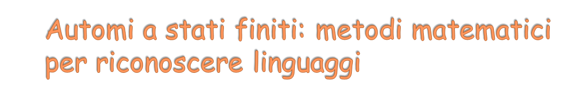
Un Automa Finito Deterministico (DFA) è una quintupla
(Q, A, d, q₀, F)
• Q è l’insieme di stati
• A è un insieme di simboli (alfabeto di input)
• d è la funzione d transizione o di stato dell’automa ed associa alle coppie stato-simbolo uno stato d: Q x A → Q
• q₀ è uno stato particolare detto lo stato iniziale dell’automa
• F è un insieme di stati detti stati finali (o di accettazione) dell’auto ma.
Funzione di stato su una stringa x
• d’(q,ε) = q per ogni q in Q ; d’(q,xa)= d(d’(q,x),a)
• d’(q,x) = stato in cui si trova l’automa dopo aver letto tutti caratteri di x.
Linguaggio accettato dall’ automa: L={x ∈S* : d’ (q₀,x) ∈ F }

Slide 35

Mediante il diagramma di transizione
  Può essere facilmente implementato con un programma
Mediante la matrice di transizione (le righe sono gli stati, le colonne i simboli; ogni cella contiene lo stato di arrivo corrispondente)
  Può essere implementato in modo semplice con un programma
  La taglia del codice è ridotta
  È facile da cambiare
  Lo svantaggio è che le tabelle possono diventare molto grandi

Slide 36

Automa che riconosce :
  il linguaggio delle parole su {a,b} che contengono il fattore “bb”.
  Il linguaggio delle parole che cominciano per “ab”.
  Il linguaggio delle parole su {0,1} che non contengono “001”

Slide 37

Una macchina a stati finiti (FSM) è un DFA che
  ha un alfabeto di output Z
  ha una funzione di output g: Q × A → Z
(1) A = {a, b}– alfabeto in input
(2) Q = {s0, s1, s2}– insieme degli stati
(3) Z = {x, y, z}– alfabeto in output
(4) s0, stato iniziale
(5) f: Q × A → Q – funzione di transizione
f(s0,a) = s0, f(s1, a) = s0, f(s2,a) = s2
f(s0,b) = s1, f(s1,b) = s2, f(s2,b) = s2
(6) g: Q × A → Z – funzione di output
g(s0,a) = x, g(s1, a) = x, g(s2,a) = z
g(s0,b) = y, g(s1,b) = z, g(s2,b) = y

Slide 38

b/z
a/x
s0
s1
b/y
b/y
a/z
a/x
s2

Slide 39

bad PIN[PinTry < 3]/PinTry++
good card/
PinTry = 0
request
PIN
good PIN
idle
* withdraw
bad card/eject
[PINTry = 3]
card removed
take card
message
[timeout(30)]/keep card
take money
message

Slide 40

I DFA sono un modo per rappresentare algoritmi che riconoscono stringhe in accordo con certi pattern.
I diagrammi non descrivono tutti gli aspetti del comportamento di un algoritmo DFA. Per esempio
  non descrivono cosa succede in presenza di errore.
  Non descrivono cosa succede in caso di arrivo su uno stato di accettazione.
  Dovrebbero tener conto anche delle operazioni di Lookahead e Backtracking, ovvero applicare le regole per eliminare le ambiguità.
Bisogna arricchirli con le azioni corrispondenti.

Slide 41

Definire le espressioni regolari che definiscono i token.
Trovare il DFA corrispondente (teorema di Kleene)

Slide 42

Espressione regolare
DFA
IF
i
f
i f
1
2
3

Slide 43
Una singola espressione regolare corrisponde ad un automa semplice
NUM
[0-9][0-9]*
0-9
0-9
1
2
[a-z][0-9a-z]*
ID
a-z
0-9 a-z
1
2

Slide 44
Comporre DFA non è così immediato
IF
i
f
i
f
1
2
3
1
2
3
ID
a-z
0-9 a-z
a-z
0-9 a-z
2’
1
2

Slide 45
Automi finiti non deterministici
f
1
i
2
3
0-9
IF
other
a-z
0-9
4
0-9 a-z
6
5
error
ID
NUM

Slide 46
Automi non deterministici vs. deterministici
Automi non-deterministici
  Più semplici da creare.
  Difficili da eseguire in modo efficiente.
Automi deterministici
  Non hanno ε transizioni.
  Da uno stesso stato non escono due archi con la stessa etichetta.
  Sono più facili da implementare.
E’ possibile creare l’automa non deterministico e poi passare al deterministico.

Slide 47
Automi a stati finiti non-deterministici (NFA)
…sono quasi come i DFA, tranne che
Hanno più di una transizione per input
ε transizioni
a
ε
a

Slide 48

Kleene 1956
RE
DFA
Thompson 1968
Rabin-Scott 1959
ε - NFA
NFA
Ancora prima dello sviluppo di UNIX, Ken Thompson aveva
studiato l’impiego delle espressioni regolari in comandi come
grep - Global (search for) regular expression and print

Slide 49
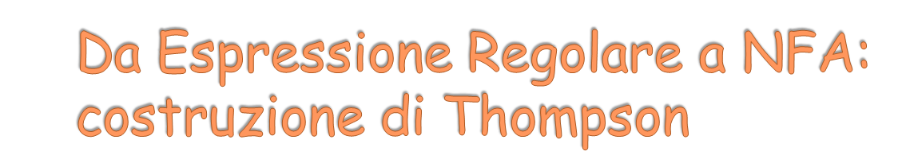
a
ε
ε
a
M N
M
ε
N

Slide 50
M | N
ε
M
ε
N
ε
ε
M ?
ε
M
ε
ε

Slide 51
M +
ε
M
ε
ε
M *
ε
ε
M
ε

Slide 52

Ogni stato in DFA corrisponde ad un insieme di stati in NFA.
Può produrre fino a 2^{N} DFA stati
Esistono algoritmi efficienti per trasformare un NFA in DFA.
  I generatori di analizzatori lessicali li usano!
NFA
DFA
1
i
2
f
3
i
f
{1,4}
{2,5}
{3,5}
a-z
a-e g-z
ε
a-z
4
5
a-h j-z
{5}
a-z
a-z

Slide 53

Calcola la ε-chiusura dello stato 1 in NFA: { 1, 4 }
  Gli stati Raggiungibili da 1 attraverso ε
Crea le transizioni da ogni stato di {1,4}
  su “i” si ha: {2,5}
  calcolare la ∈-chiusura di {2,5} non ci dà un nuovo stato in DFA
  {2,5} è uno stato finale in DFA poichè 5 è finale in NFA
Ripeti finchè non hai preso in considerazione tutti gli stati
NFA
DFA
1
i
2
f
3
i
f
{1,4}
{2,5}
{3,5}
a-z
a-e g-z
ε
a-z
4
5
a-h j-z
{5}
a-z
a-z

Slide 54

Data una RE r e una stringa s, esistono due strategie per testare se s sta in L(r):
Costruire l’NFA da r in O(|r|) tempo.
Infatti il numero di stati è al più il doppio di |r| e ci sono al più 2 transizioni per ogni stato. La tabella di transizione viene memorizzata in O(|r|) spazio.
Il riconoscimento di una stringa s mediante un NFA con N stati può essere simulato efficientemente mediante due stack in O(|N|×|s|).
Costruire il DFA da r applicando la subset construction ed eventualmente la minimizzazione. La subset construction costa un tempo O(|r|²M) dove M è il numero di stati del DFA ottenuto. Nel caso medio in cui M è circa |r|, allora O(|r|³).
Il riconoscimento di una stringa s mediante il DFA può essere simulato in O(|s|). Lo spazio può diventare O(2^{|r|}).

Slide 55

I generatori di analizzatori lessicali e altri sistemi di string processing partono da espressioni regolari.
Se lo string-processor deve essere usato più volte (è il caso dell’analizzatore lessicale) allora il costo della costruzione del DFA è sopportabile. Quindi si preferisce costruire il DFA o passando dal NFA o direttamente e poi applicando algoritmi di minimizzazione.
Nel caso di applicazioni come grep in cui l’utente specifica un’espressione regolare, allora conviene simulare direttamente un NFA.

